Slide 1
Solar Tracker

Slide 2
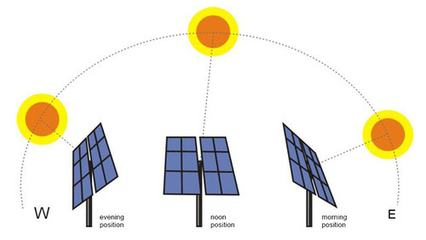
Inseguitore solare
L’inseguitore solare è un dispositivo che si sposta in modo da puntare verso la fonte con più luminosità.

Slide 3
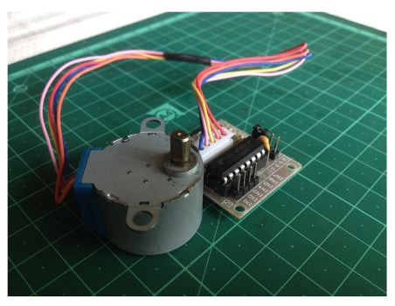
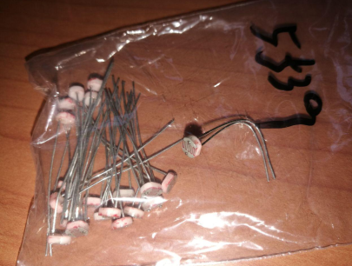
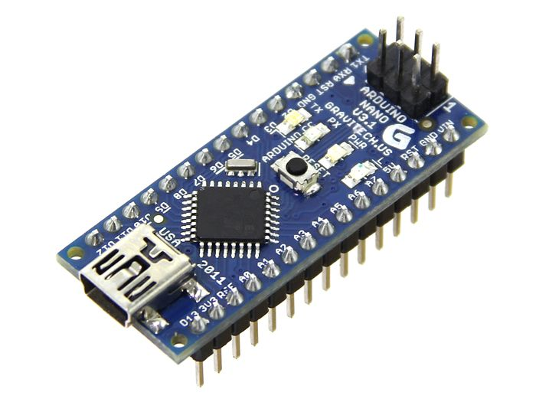
Componenti
Il dispositivo è stato realizzato con:
• 1x Arduino NANO
• 1x Stepper motor 28BYJ-48
• 1x Driver board ULN2003
• 2x Photoresistor GL5537

Slide 4
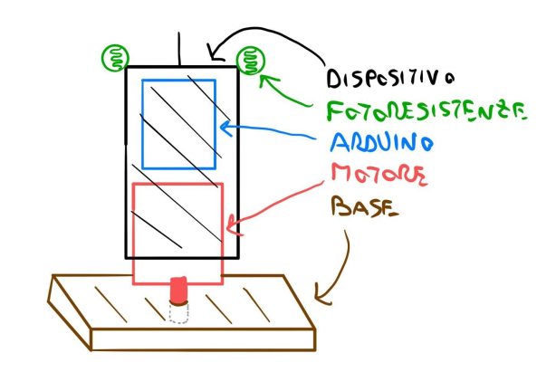
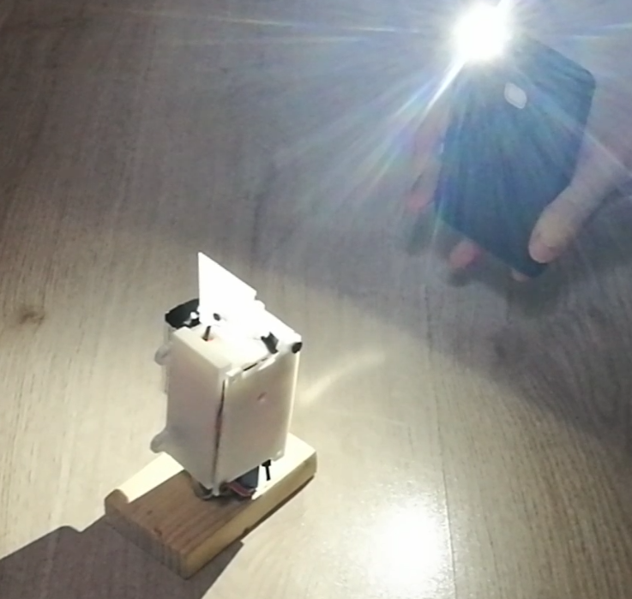
Struttura
Progetto Implementazione

Slide 5
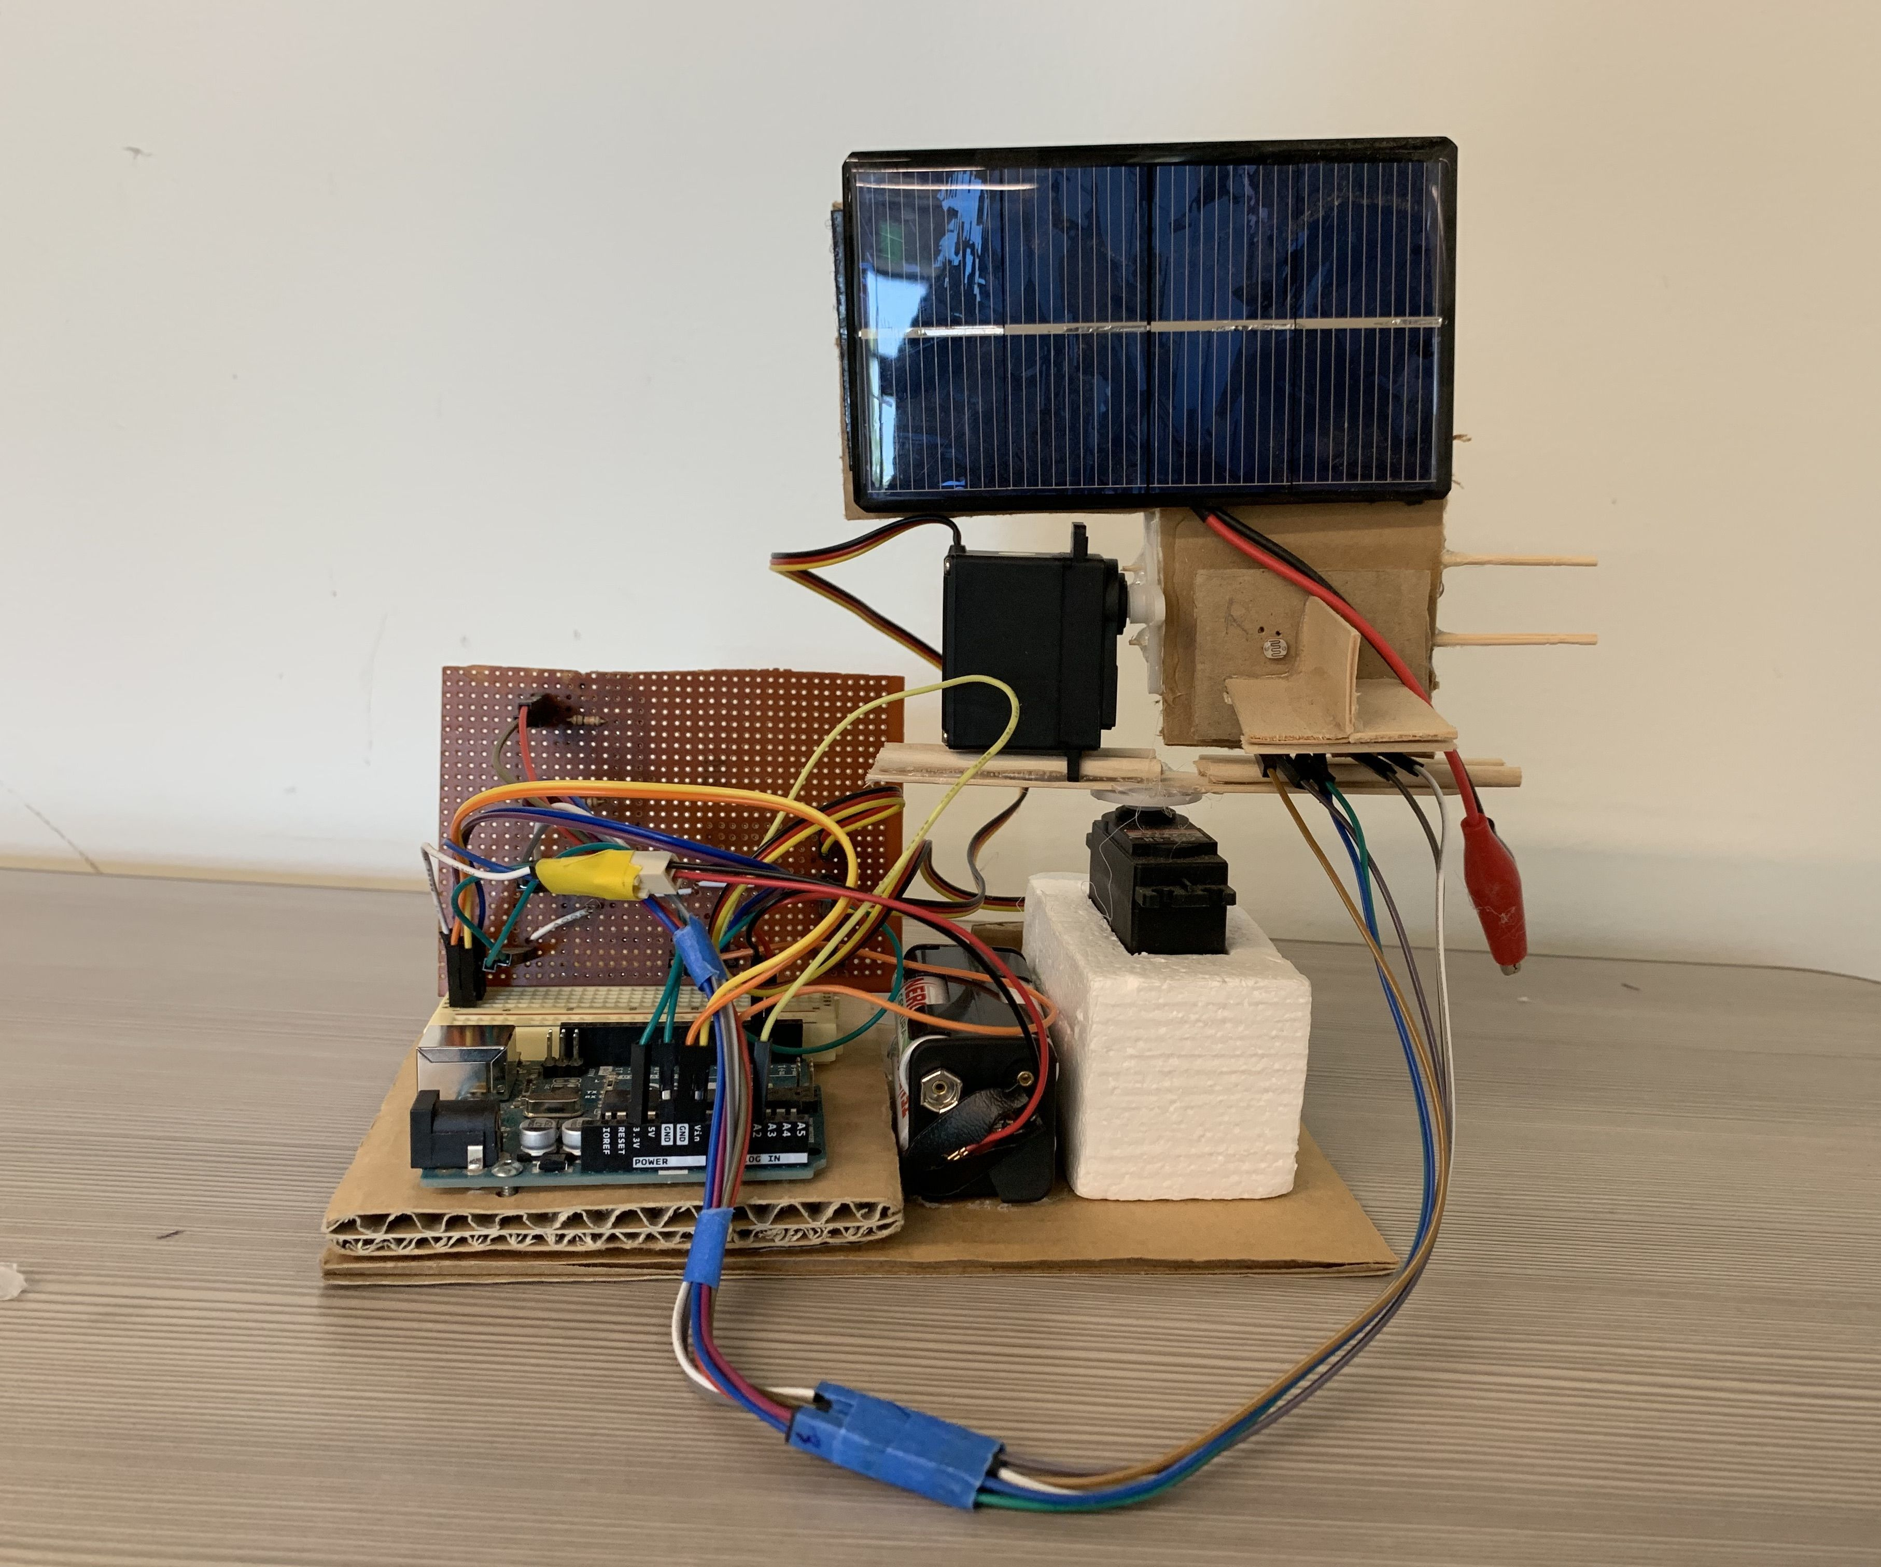
Struttura
Esempio di Solar-
Tracker vincolato
dai cavi.

Slide 6
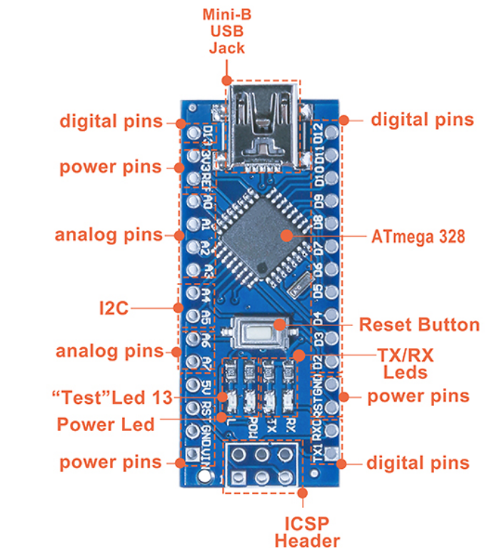
Arduino
Arduino è una piattaforma elettronica open source basata su hardware e software di facile utilizzo.
Le schede Arduino permettono di leggere input da sensori, elaboratore i dati nel microcontrollore programmabile e restituire output mediante attuatori.

Slide 7
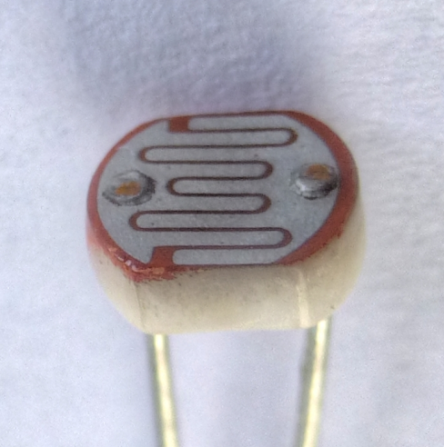
Fotoresistenze
- Hanno resistenza inversamente proporzionale alla quantità di luce

Slide 8
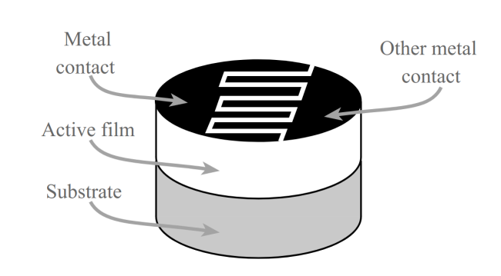
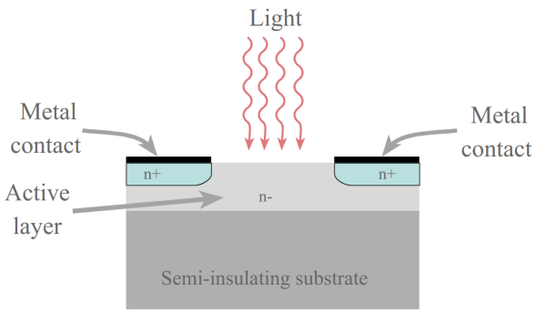
Fotoresistenze - struttura
- superfice metallica con interdigital pattern
- semiconduttore ad alta resistenza (spesso leggermente drogato)
- substrato semiisolante

Slide 9
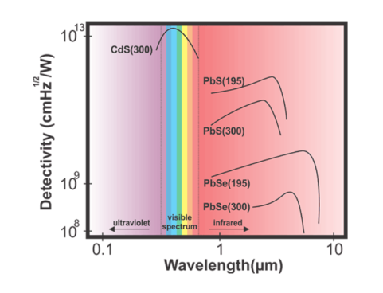
Fotoresistenze - caratteristiche
In base al materiale utilizzato le fotoresistenze hanno caratteristiche diverse.
In particolare è utile valutare:
- Latenza
- Frequenza luminosa
- Resistenza con e senza luce

Slide 10
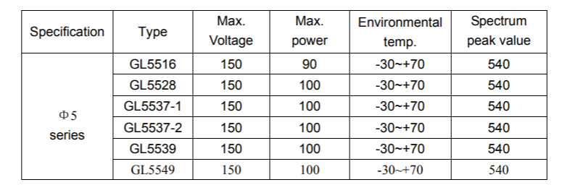
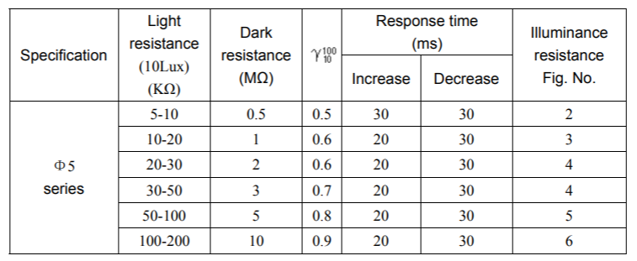
Fotoresistenze - caratteristiche

Slide 11
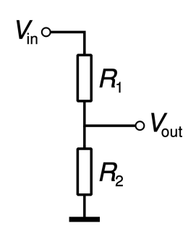

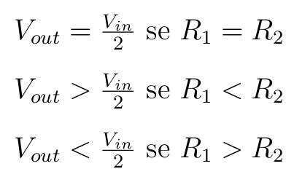
Partitore di tensione
Il partitore di tensione è un tipo di circuito costituito da due o più componenti passivi collegati in serie ai capi dei quali, se viene applicata una tensione, essa si ripartirà sulle stesse componenti in base al loro valore.
Grazie all’applicazione della legge di Ohm e della legge di Kirchhoff si ricava:
Grazie al partitore di tensione è quindi possibile rendere la tensione di uscita proporzionale a quella di ingresso.

Slide 12
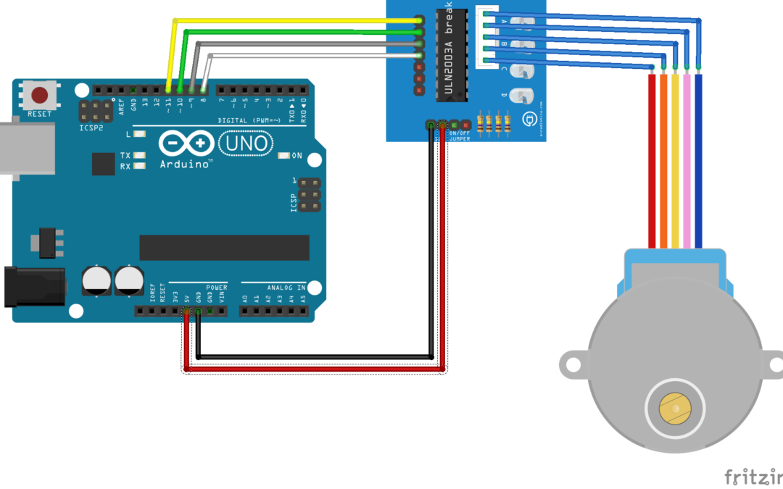
Step motor
Un motore passo-passo è un motore DC brushless che divide una rotazione completa in un numero di passi uguali.

Slide 13
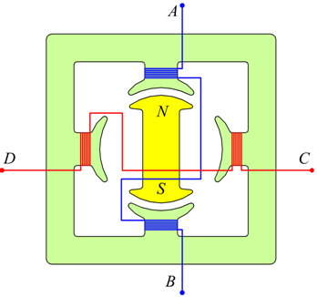
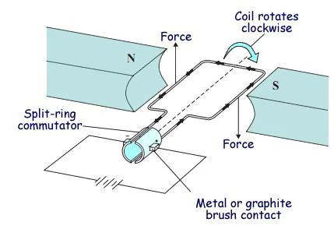
Tipi di motore
Brushed motor
- spazzole
- magneti permanenti fissi
- alimentati con corrente continua
- meno precisi
Brushless motor
- senza spazzole
- magneti permanenti mobili
- alimentati con sequenza di impulsi
- più precisi

Slide 14
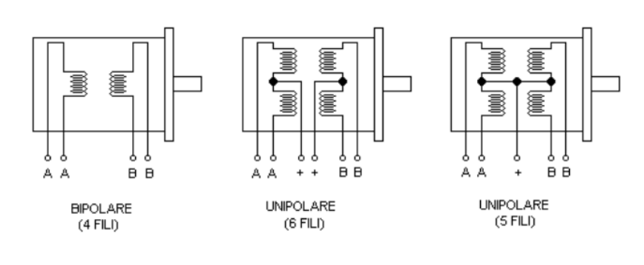
Step motor - tipi
Bipolare
- 4 fili per le fasi
- bisogna invertire la polarità
Unipolare
- 4 fili per le fasi e 1 o 2 per l’alimentazione
- non c’è bisogno di invertire la polarità

Slide 15
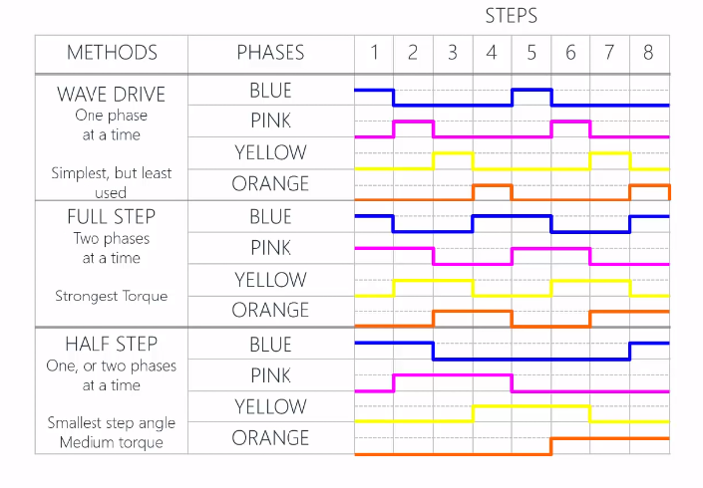
Step motor – moto
Ci sono tre tipi di sequenze di impulsi utilizzate:

Slide 16
Solar Tracker - funzionamento
Ad un intervallo fissato:
1) si legge la tensione del partitore con le due fotoresistenze.
2) si ricava quale fotoresistenza sta ricevendo più luce.
3) si muovere il motore verso la luce.
4) si ripete il punto 1) finchè non si raggiunge la posizione di equilibrio.

Slide 17
Solar Tracker - posizione di equilibrio
- Idealmente la posizione di equilibrio sarebbe a 2.5V ma questo valore è difficile da ottenere
- Soluzione: posizione di equilibrio a
2.5 - |epsilon| V

